Slide 1
KonsumZeitReise
Anleitung zur Nutzung der
KonsumZeitReise
Auf einen Blick
Informationen zur KonsumZeitReise
Unterrichtsvorschlag Lernformat FREI DAY

Slide 2


Auf einen Blick
Die KonsumZeitReise und die dazugehörigen ZeitKarten verbinden die Themen
Zeit und nachhaltiger Konsum.
Schüler*innen erhalten ZeitKarten und – wenn möglich – Taschengeld.
Sie stellen sich im Rahmen eines FREI DAYs sogenannten Herausforderungen, die
sie selbst auswählen. Herausforderungen sind zum Beispiel die Umrundung
eines Sees oder ein Spaziergang zu einem anderen Ort: z. B. einer Eisdiele, einem Museum oder einem Aussichtspunkt.
i
Die KonsumZeitReise bietet Schüler*innen eine besondere Chance, über den klassischen Unterricht hinauszuwachsen. Das Format fördert fachliche, persönliche und soziale Kompetenzen. Die ZeitKarten sind auch in kürzeren Unterrichtsformaten flexibel einsetzbar.
Leitfragen | Wie hängen die Themen Zeit und nachhaltiger Konsum zusammen?
Jahrgangsstufen | ab Klassenstufe 7
Fächerbezug und Anlässe | Fächerübergreifend; Deutsch, Geografie, Sozialkunde, Ethik/Philosophie
Eignet sich für | FREI DAY, Projekttage, Wandertage, Klassenfahrten, Unterrichtsstunden, Spaziergänge; schulischer und außerschulischer Bereich
Erforderliche Vorkenntnisse | keine
Vorbereitung | mindestens 30 Minuten
Durchführung | Beliebig bzw. bis 6 Stunden
Bezug zu SDGs
Lernziele | Erkennen: Die Schüler*innen wissen, dass Zeit eine Ressource ist, die unterschiedlich wahrgenommen werden kann. Sie erfahren, wie Zeit und (nachhaltiger) Konsum zusammenhängen. Bewerten: Die Schüler*innen reflektieren ihre eigene Zeitgestaltung. Sie bewerten, wie nachhaltige Entscheidungen – z. B. Reparieren, Tauschen oder gemeinschaftliches Handeln – ihre Lebensqualität und die der Umwelt verbessern. Handeln: Die Schüler*innen passen die Zeitgestaltung im Alltag bewusst ihren Bedürfnissen an. Sie wissen, wie sie nachhaltige Konsumpraktiken umsetzen.
KonsumZeitReise
1

Slide 3
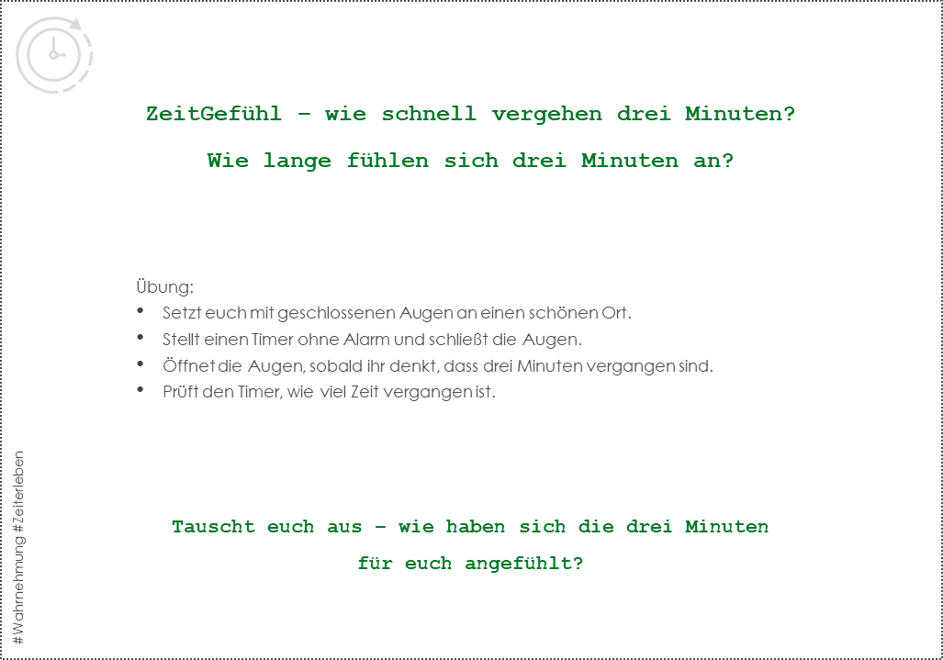
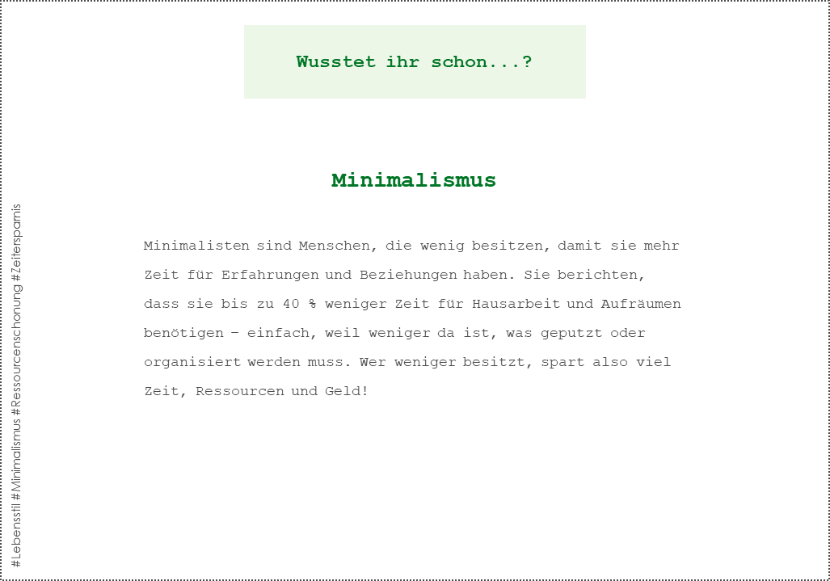
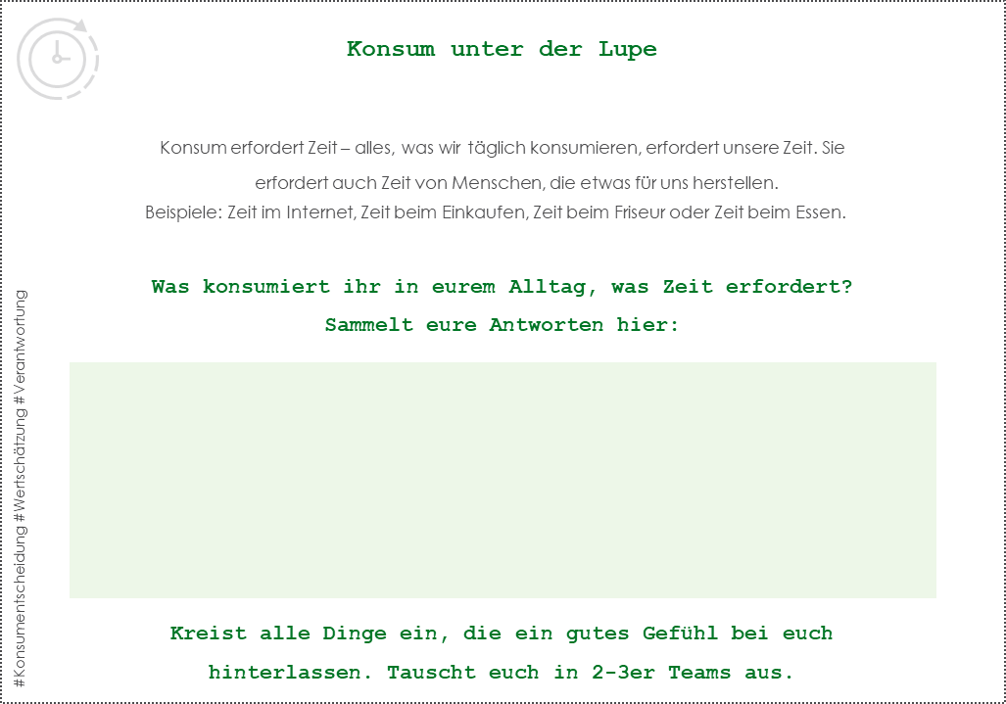
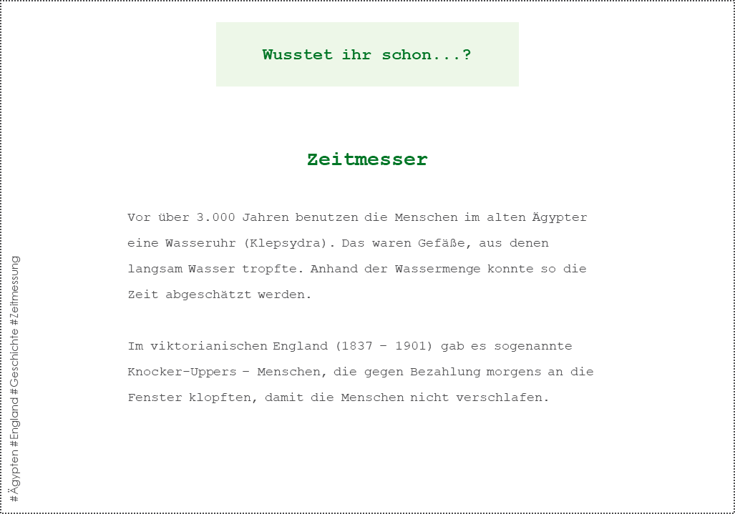
Informationen zu KonsumZeitReise und ZeitKarten
Die ZeitKarten:
Impulskarten
Fun Facts: Wusstet ihr schon?
Die ZeitKarten
machen die Verbindung von nachhaltigem Konsum und Zeit sichtbar.
sind flexibel und ortsunabhängig einsetzbar.
geben Anlässe und Freiräume das eigene Konsumhandeln zu hinterfragen.
→ Was fühle ich, wenn ich konsumiere?
→ Was fühle ich, wenn ich nichts tue?
Weitere Einsatzmöglichkeiten von KonsumZeitReise und Zeitkarten
Projekttage, Zeit-Spaziergänge und Wandertage
Die ZeitKarten bilden den Rahmen eines Tages und werden an unterschiedlichen Orten und für unterschiedliche Gelegenheiten eingesetzt. Sie sind zum Beispiel Gesprächsimpulse auf einem gemeinsamen Spaziergang, auf dem Schulgelände, auf einem Wandertag oder bei einem Besuch eines RepairCafés oder Maker Spaces.
Unterrichtsstunde mit Stationsarbeit
In einer Unterrichtsstunde (90 min) wird der Zusammenhang von Zeit und nachhaltigem Konsum sichtbar. Als gemeinsamer Einstieg eignet sich die ZeitKarte: ZeitGefühl – wie schnell vergehen drei Minuten? An jeder Station liegen zwei bis drei ZeitKarten. Sie dienen als Gesprächs- und Denkanstoß für die Schüler*innen. Nachdem die Schüler*innen sich an mehreren Stationen ausgetauscht haben, trifft sich die Klasse für eine Reflexionsrunde.
KonsumZeitReise
2

Slide 4
Unterrichtsvorschlag
FREI DAY mit der Herausforderung KonsumZeitreise
1. Die Schüler*innen begeben sich als Kleingruppe für einen Schultag auf eine KonsumZeitReise und
nutzen die ZeitKarten.
Für die Herausforderung KonsumZeitReise erhalten die Schüler*innen, wenn möglich, ein Budget von ca. drei bis fünf Euro pro Person.
Die Herausforderung wird in der Gruppe geplant oder von der Lehrkraft vorgeschlagen:
Zum Beispiel die Umrundung eines naheliegenden Sees, wo die Schüler*innen an unterschiedlichen Orten vorbeikommen und unterschiedliche Menschen treffen.
Die Schüler*innen planen selbst, wie sie den See umrunden möchten (zu Fuß, Fahrrad, Bus) und wie sie das Budget einsetzen.
Dauer | Inhalt | Beschreibung
15 min | Einführung | Material – ZeitKarte: ZeitGefühl – wie schnell vergehen drei Minuten?
15 min | Was ist für euch Zeit? | Material – ZeitKarte: Mit Zeit statt Eile – über Zeitmessung und Zeiteinteilung Aufstellung im Raum mit einzelnen Spotlights auf Aussagen von Schüler*innen Methode: https://www.methodenkartei.uni-oldenburg.de/methode/assoziationskette/
20 min | Herausforderungen Gesprächskreis | In der Klasse Herausforderungen sammeln: Wie möchtet ihr eure Zeit heute nutzen?
10 min | Einteilung in Gruppen und Themenauswahl | Die Schüler*innen teilen sich in Kleingruppen auf: Jede Gruppe wählt eine Herausforderung, die sie umsetzen möchte. Jede Themengruppe sucht sich einen Gruppennamen aus. Die ZeitKarten werden ausgeteilt. Gegebenenfalls wird das Taschengeld an die Kleingruppen verteilt.
3 h 30 min | Herausforderungen Durchführung | Die Gruppen planen, meistern und dokumentieren ihre Herausforderungen als Kurzvideo, Comic, Fotocollage oder im Lerntagebuch.
60 min | Abschluss Erfahrungen und Reflektion | 10 min bewegter Austausch. Methode: https://www.methodenkartei.uni-oldenburg.de/methode/bewegter-austausch/ Zusammentragen von Erfahrungen: Was hat gut funktioniert? Was hat weniger gut funktioniert? Wie habt ihr die Zeit wahrgenommen und genutzt? Welche AHA-Erlebnisse gab es? Wichtige Botschaften im Bereich nachhaltiger Konsum: Öffentliche Orte bieten günstige und umweltschonende Freizeitaktivitäten. Zeitwohlstand kann nachhaltiges Handeln wie Reparatur und Ausleihen fördern.
KonsumZeitReise
3

